Slide 1

深圳市宝山技工学校
Shenzhen Baoshan Technlcal School
工业机器人离线编程
--1.4配置汽车车门激光切割工作站I/O信号
主讲：郑友龙

Slide 2
深圳市宝山技工学校
Shenzhen Baoshan Technlcal School
1.4配置汽车车门激光切割工作站I/O信号
任务概述
某系统集成商为一汽车零部件制造企业提供了一套工业机械激光切割工作站项目方案，现需对项目方案的可行性进行验证。为了能让机器人系统和激光切割系统能够联机作业，现需要仿真技术员分配并配置出能完成激光切割系统的I/O信号。

Slide 3
深圳市宝山技工学校
Shenzhen Baoshan Technlcal School
1.4配置汽车车门激光切割工作站I/O信号
学习目标：
1.掌握ABB标准IO板卡的配置方法；
1.掌握ABB标准IO板卡的配置方法；
2.掌握数字信号的配置方法；
3.能配置出激光切割工作站的I/O信号；

Slide 4
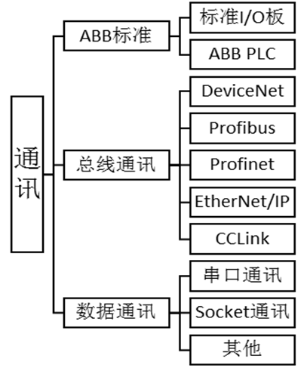
深圳市宝山技工学校
Shenzhen Baoshan Technlcal School
一、ABB机器人通讯介绍
ABB机器人I/O通讯的种类
ABB机器人提供了丰富I/O通讯接口，如ABB的标准通讯，与PLC的现场总线通讯，还有与PC机的数据通讯，可以轻松地实现与周边设备的通信。

Slide 5
深圳市宝山技工学校
Shenzhen Baoshan Technlcal School
二、ABB标准I/O板卡
关于机器人I/O通信接口的说明
1.标准的I/O板提供的常用信号处理的有数字输入、数字输出、模拟输入、模拟输出，以及输送链跟踪，常用的标准I/O板DSQC651和DSQC652。
2.机器人可以选配标准的PLC，省去了与外部PLC进行通信设置的麻烦，并且可以在机器人的示教器上实现与PLC的相关操作。

Slide 6
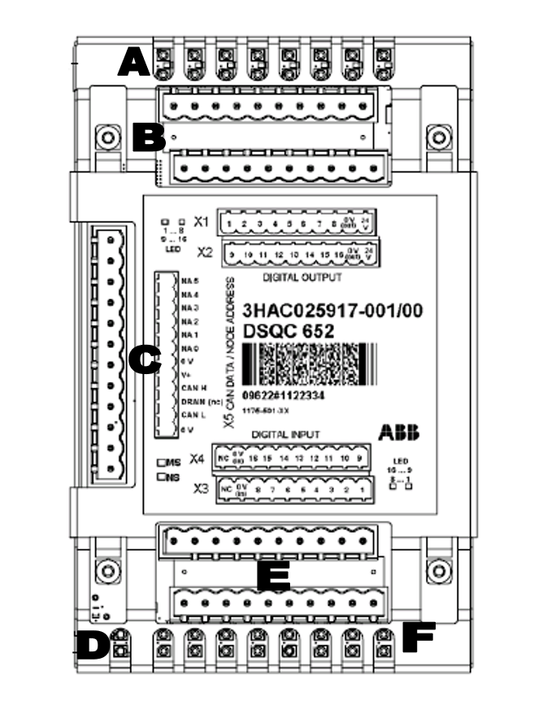
深圳市宝山技工学校
Shenzhen Baoshan Technlcal School
二、ABB标准IO板卡（DSQC652）
DSQC652板主要提供16个数字输入信号和16个数字输出信号的处理。
信号输出指示灯
X1和X2数字输出接口
X3和X4数字输入接口
X5 DevicNet接口
数字输入信号指示灯

Slide 7
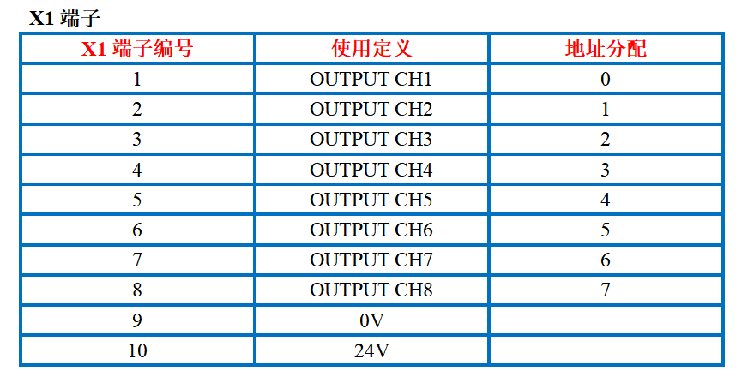
深圳市宝山技工学校
Shenzhen Baoshan Technlcal School
二、ABB标准IO板卡（DSQC652）
X1端子：
X1端子接口包括8个数字输出，地址分配如下表所示：

Slide 8
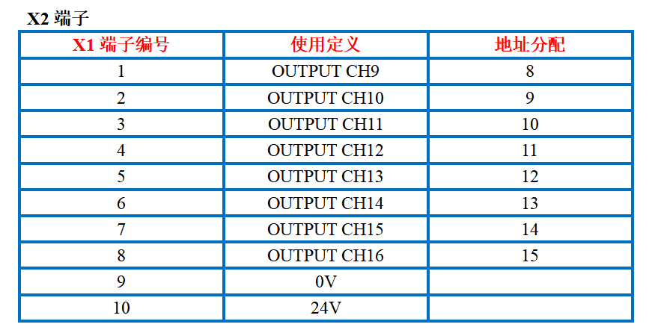
深圳市宝山技工学校
Shenzhen Baoshan Technlcal School
二、ABB标准IO板卡（DSQC652）
X2端子：
X2端子接口包括8个数字输出，地址分配如下表所示：

Slide 9
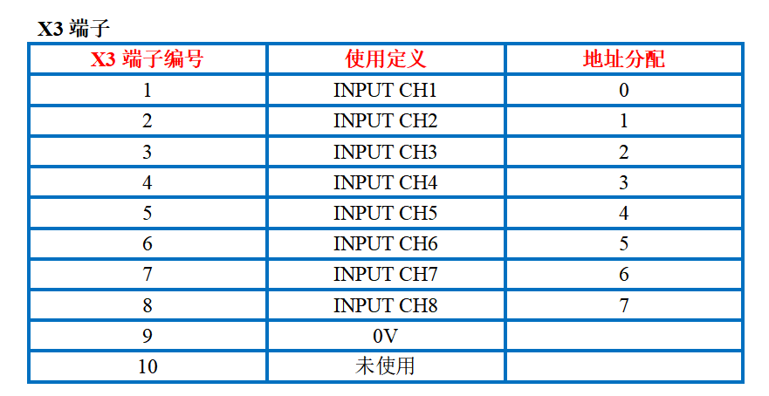
深圳市宝山技工学校
Shenzhen Baoshan Technlcal School
二、ABB标准IO板卡（DSQC652）
X3端子：
X3端子接口包括8个数字输入，地址分配如下表所示：

Slide 10
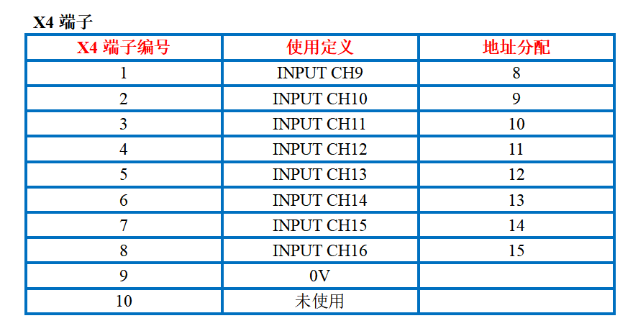
深圳市宝山技工学校
Shenzhen Baoshan Technlcal School
二、ABB标准IO板卡（DSQC652）
X4端子：
X4端子接口包括8个数字输入，地址分配如下表所示：

Slide 11
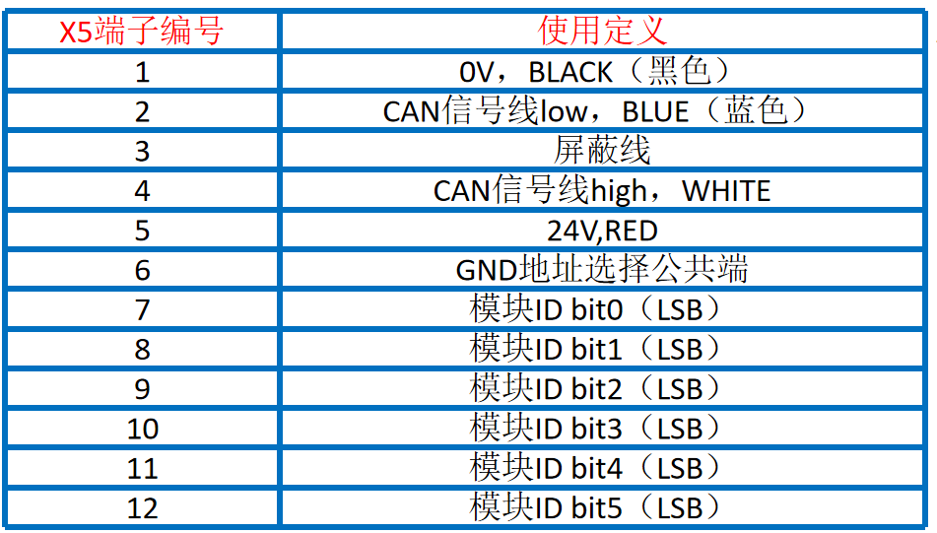
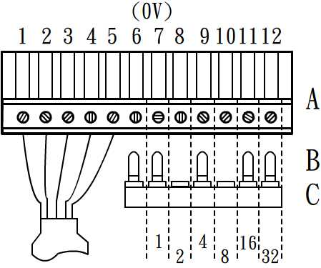
深圳市宝山技工学校
Shenzhen Baoshan Technlcal School
二、ABB标准IO板卡（DSQC652）
X5端子：
如右图所示，7-12跳线剪断，地址分别为1、2、4、8、16、32，图中跳线8和10剪断，对应的数值相加得10，即为DSQC652地址为10。

Slide 12
深圳市宝山技工学校
Shenzhen Baoshan Technlcal School
活动1：配置激光切割工作I/O信号
在激光切割工作站系统中，只需要一个输出信号来启动激光切割系统，即可满足切割作业，所以在机器人系统中只需要配置一个数字输出信号激活激光切割smart组件的切割效果。
信号类型 | 信号名称 | 地址 | 作用
数字输出 | do_qg | 0 | 启动激光切割信号

Slide 13
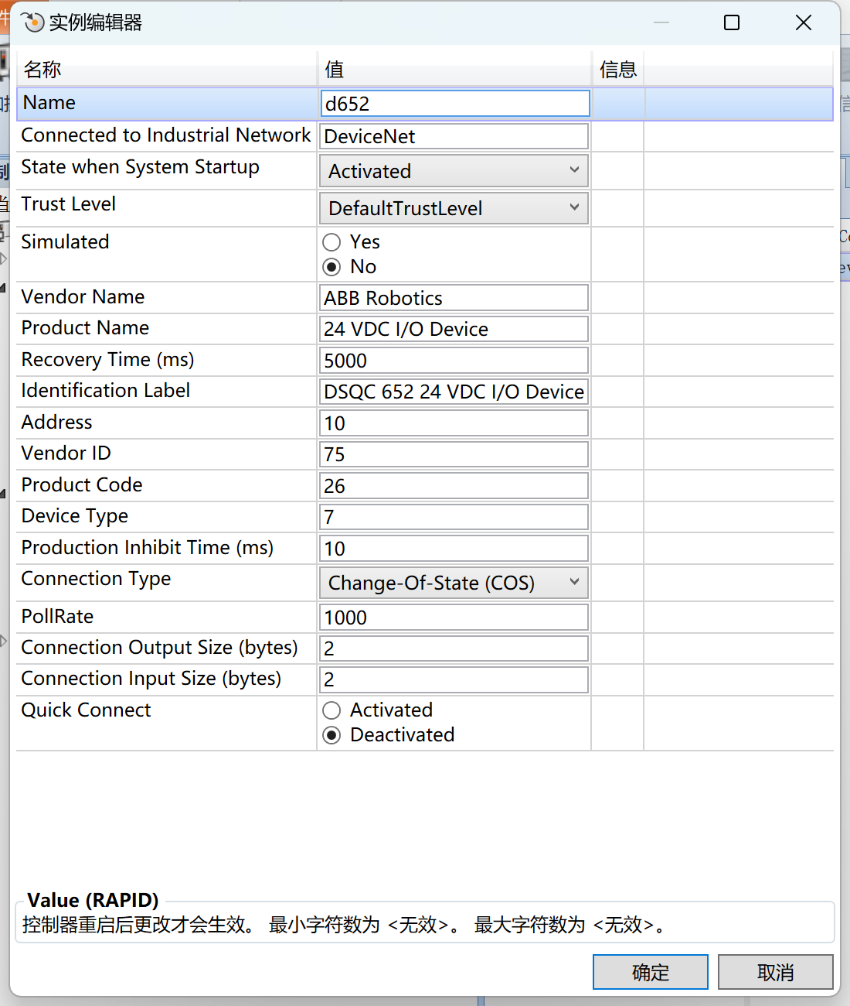
深圳市宝山技工学校
Shenzhen Baoshan Technlcal School
配置DSQC652板卡
在系统中配置标准I/O板，至少需要设置以下四项参数：
参 数 名 称 | 参 数 注 释
Name | I/O单元名称
Type of Unit | I/O单元类型
Connected to Bus | I/O单元所在总线
DeviceNet Address | I/O单元所占用总线地址

Slide 14
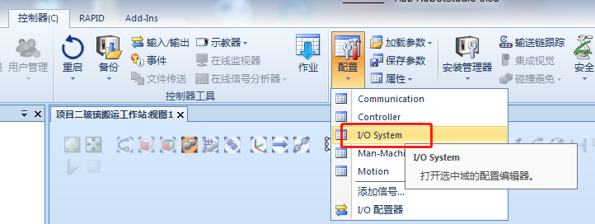
深圳市宝山技工学校
Shenzhen Baoshan Technlcal School
配置DSQC652板卡
ABB机器人常用的板卡：DSQC652
步骤：
1.打开选项卡，在“控制器”栏选择“配置”，找到“I/O System”，点击打开。

Slide 15
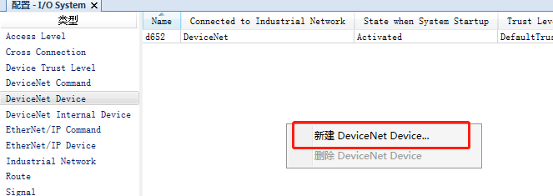
深圳市宝山技工学校
Shenzhen Baoshan Technlcal School
配置DSQC652板卡
1.打开选项卡，在“控制器”栏选择“配置”，找到“I/O System”，点击打开。
2.在“DeviceNet Device”，右击新建，添加d652板卡。

Slide 16
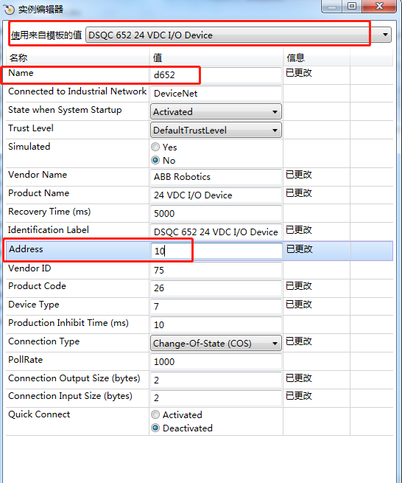
深圳市宝山技工学校
Shenzhen Baoshan Technlcal School
配置DSQC652板卡
1.打开选项卡，在“控制器”栏选择“配置”，找到“I/O System”，点击打开。
2.在“DeviceNet Device”，右击新建，添加d652板卡。
3.在新建板卡中，修改参数：模版的值、名称、地址等，如右图所示。

Slide 17
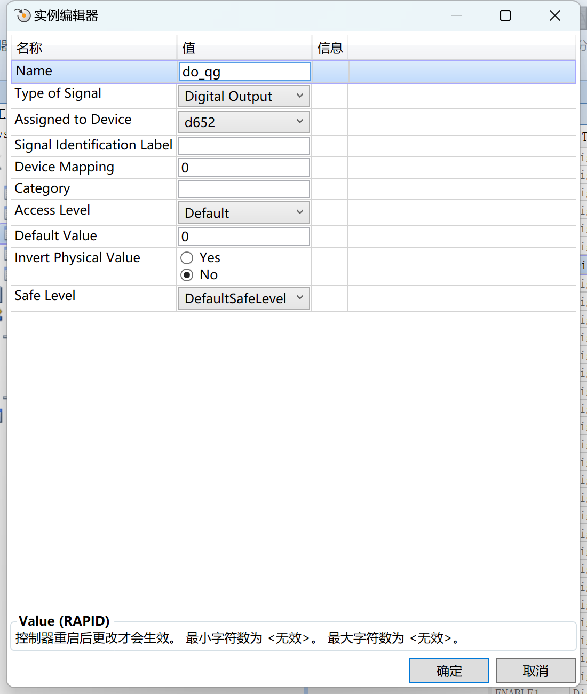
深圳市宝山技工学校
Shenzhen Baoshan Technlcal School
配置机器人系统信号
在I/O单元上创建一个数字I/O信号，至少需要设置以下四项参数：
参 数 名 称 | 参 数 注 释
Name | I/O信号名称
Type of Signal | I/O信号类型
Assigned to Unit | I/O信号所在I/O单元
Unit Mapping | I/O信号所占用单元地址

Slide 18
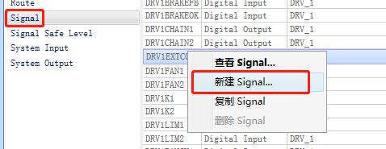
深圳市宝山技工学校
Shenzhen Baoshan Technlcal School
配置机器人系统信号
1. 在信号“Singal”选项中，右击鼠标“新建Signal”。

Slide 19
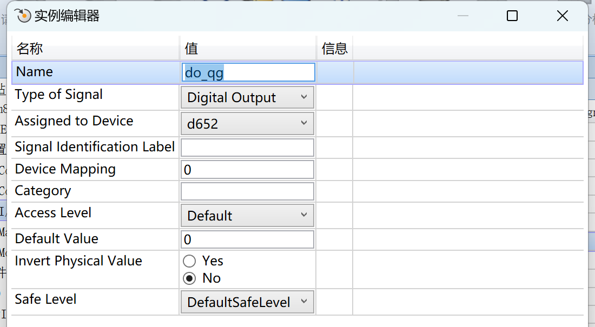
深圳市宝山技工学校
Shenzhen Baoshan Technlcal School
配置机器人系统信号
1. 在信号“Singal”选项中，右击鼠标“新建Signal”。
2.新建3个信号：do_qg。按照图示地址创建。

Slide 20
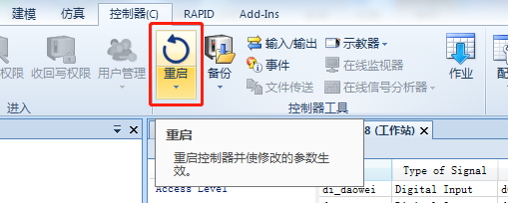
深圳市宝山技工学校
Shenzhen Baoshan Technlcal School
配置机器人系统信号
1. 在信号“Singal”选项中，右击鼠标“新建Signal”。
2.新建1个信号：do_qg。按照图示地址创建。
3.设置信号完成后，在控制器选项中，选择“重启”按钮，将系统重启。

Slide 21
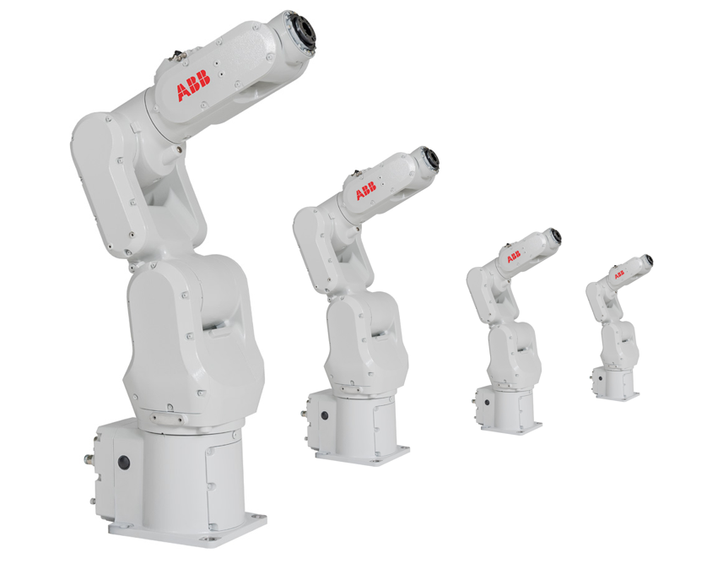
深圳市宝山技工学校
Shenzhen Baoshan Technlcal School
小结:
通过本次学习了解工业机器人的I/O通信种类以及常用I/O标准板卡，了解DSQC652板卡和数字信号的配置方法、步骤。

Slide 22
深圳市宝山技工学校
Shenzhen Baoshan Technlcal School
思考：
1.ABB标准IO板卡DSQC652可以支持（ ）个数字输入信号和（ ）个数字输出信号。
2.DSQC652标准I/O板的基本结构组成有（ ）、 （ ）、 （ ）、 （ ）、 （ ）、 （ ）。

Slide 23
深圳市宝山技工学校
Shenzhen Baoshan Technlcal School
谢
谢
观
赏

